Slide 1

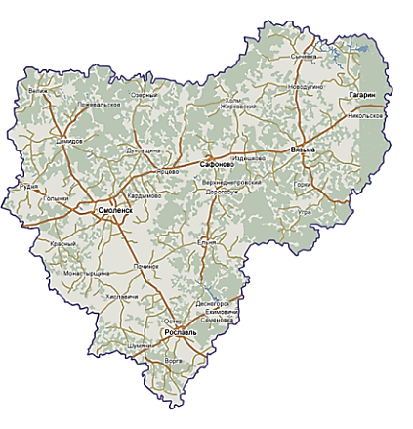

Обзор изменений законодательства в сфере образования
Лариса Вацлавовна Фокина
директор департамента по надзору и контролю в сфере образования Министерства образования и науки Смоленской области
5 февраля 2026 г.

Slide 2
Обзор изменений законодательства в сфере образования
Порядок перевода обучающихся из одной ОО в другие ОО
Основной документ | Приказ Минпросвещения России от 06.04.2023 № 240
Изменения | Приказ Минпросвещения России от 17.02.2025 № 108
Прием на обучение иностранных граждан
Основной документ | ст. 67, 78 № 273-ФЗ, приказ Минпросвещения России от 02.09.2020 № 458
Изменения | ФЗ от 28.12.2024 № 544-ФЗ; Приказ Рособрнадзора от 05.03.2025 № 510, Приказы Минпросвещения России от 04.03.2025 №№ 170, 171; Письмо Рособрнадзора от 21.03.2025 № 02-48, Письма Минпросвещения России от 21.03.2025 № 03-516, от 31.03.2025 № 03-608, от 01.04.2025 № 04-304, от 15.04.2025 № 03-844, от 24.04.2025 № 03-911, от 05.05.2025 № 03-958, от 18.08.2025 № ОК-2320/03
Направление иностранных граждан на тестирование по русскому языку
Основной документ | Приказы Минпросвещения России от 02.09.2020 № 458, от 04.03.2025 № 170
Изменения | Приказ Минпросвещения России от 08.10.2025 № 727; Письмо Минпросвещения России от 22.10.2025 № ОК-3014/03
Внесение результатов тестирования в ФИС ФРДО
Основной документ | Постановление Правительства РФ от 31.05.2021 № 825
Изменения | Постановление Правительства РФ от 16.09.2025 № 1423

Slide 3

Обзор изменений законодательства в сфере образования
Порядок перевода обучающихся из одного ДОУ в другие ДОУ
Основной документ | Приказ Минпросвещения России от 09.12.2024 № 862
Прием на обучение иностранных граждан
Основной документ | Приказ Минпросвещения России от 15.05.2020 № 236; пп. 2 п. 20 и п. 21 ст. 5 ФЗ от 25.07.2002 N 115-ФЗ
Изменения | Приказ Минпросвещения России от 18.08.2025 № 609, Письмо Минпросвещения России от 21.11.2025 № 03-2236

Slide 4
Обзор изменений законодательства в сфере образования
Изменения в ФГОС и ФООП
Изменения | Приказы Минпросвещения России от от 09.10.2024 № 704, от 12.02.2025 № 93, от 18.06.2025 № 467; Письма Минпросвещения России от 14.03.2025 № 03-ПГ-МП-7117, от 31.07.2025 № ОК-2062/03, от 05.08.2025 № ОК-2142/03, от 25.08.2025 № 03-1669, от 31.07.2025 № ОК-2062/03, от 11.08.2025 N 03-1589
Федеральный перечень учебников
Основной документ | Приказ Минпросвещения России от 26.06.2025 № 495
Изменения | Приказ Минпросвещения России от 27.10.2025 № 768, письмо Минпросвещения России от 01.10.2025 № АБ-3579/07 «Об обеспечении специальными учебниками обучающихся с ОВЗ»)
Положения, направленные на обеспечение получения педагогическими работниками качественного дополнительного профессионального образования
Основной документ | статьи 3 и 47 № 273-ФЗ
Изменения | ФЗ от 21.04.2025 № 86-ФЗ; Письмо Минпросвещения России от 19.09.2025

Slide 5
Обзор изменений законодательства в сфере образования
Порядок применения и снятия мер дисциплинарного взыскания в отношении обучающихся по образовательным программам основного и среднего общего образования
Основной документ | Приказ Минпросвещения России от 27.03.2025 № 243
Требования к структуре официального сайта ОО
Основной документ | Приказ Рособрнадзора от 04.08.2023 № 1493
Изменения | Приказ Рособрнадзора от 03.07.2025 № 1353
Типовая инструкция для руководителя ОО по действиям в случае возникновения конфликтной ситуации у педагогического работника с участниками образовательных отношений
Основной документ | Постановление Правительства РФ от 16.09.2025 № 1423; Письмо Минпросвещения России от 21.11.2025 № 03-2236

Slide 6
Обзор изменений законодательства в сфере образования
Порядок обеспечения условий доступности для инвалидов объектов и предоставляемых услуг в сфере образования
Основной документ | Приказ Минпросвещения России от 31.03.2025 № 253
Формы проверочных листов, используемых департаментом по надзору и контролю в сфере образования в рамках федерального государственного контроля (надзора) в сфере образования
Основной документ | Приказ Рособрнадзора от 09.01.2025 № 1

